Slide 1
Protein Pow(D)er
Team Scoopie Lucien Koenekoop, Youssef Bentaher

Slide 2
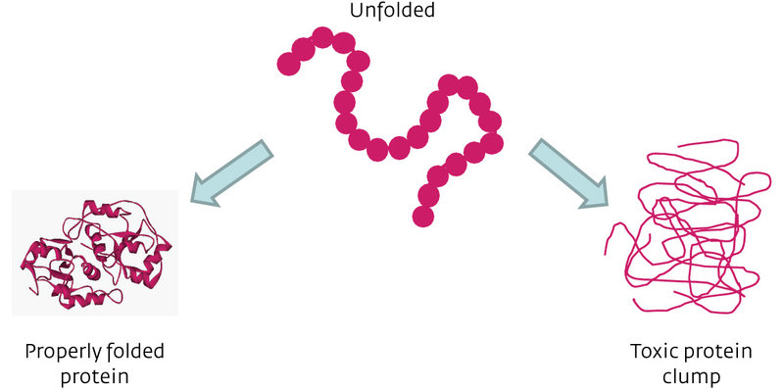
De Case : Eiwit Vouwing

Slide 3
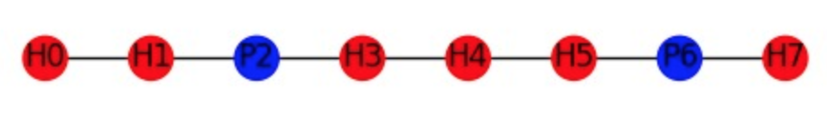
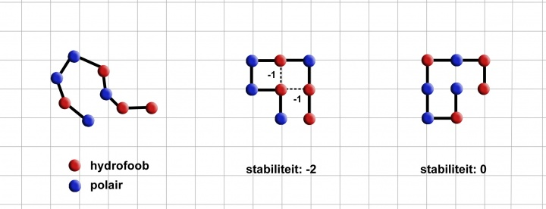
Wat bepaalt hoe een Protein vouwt?
Protein bestaat uit een streng van aminozuren
Folding: H-bruggen geven stabiliserende werking

Slide 4
Doel
Verkrijg een zo goed mogelijke vouwing
- Zoveel mogelijk H-bruggen
Algoritmes
Brute Force (+ Pruning)
Monte Carlo
- Hill Climber
- Simulated Annealing

Slide 5
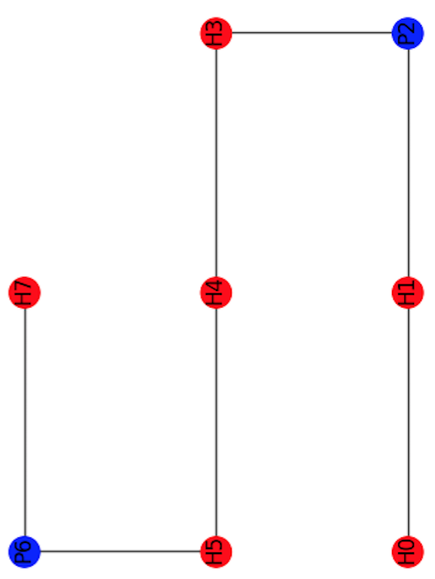
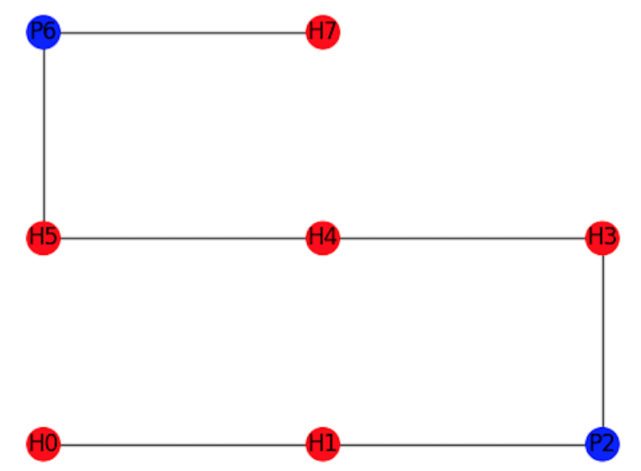
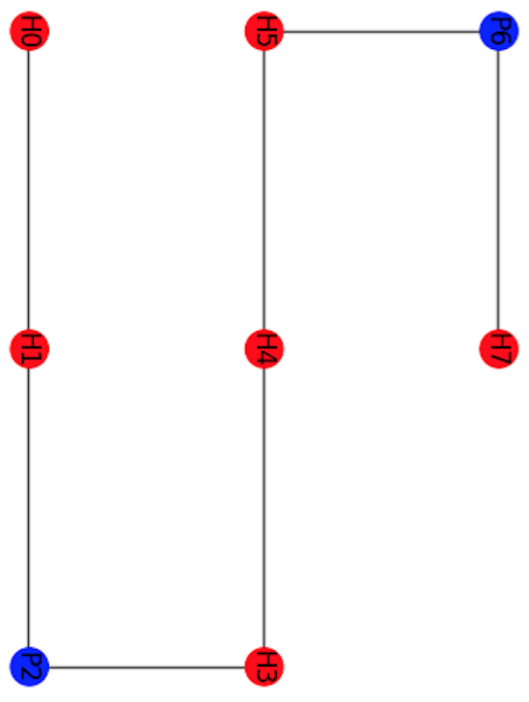
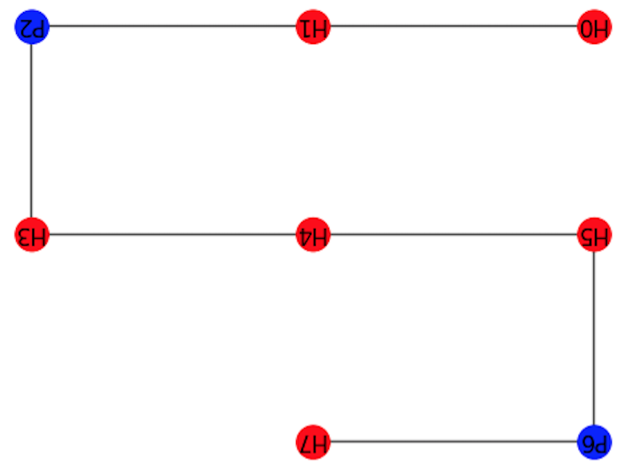
State Space
n: amount of amino acids
State Space: 4^(n-1)
Upper Bound: 3^(n-2) / 2
Optimal Score:
2 * min{|EVEN(H)|,|ODD(H)|} + 2
Notes:
3^(n-2): -2 ipv -1 om de rotatiesymmetrie eruti te halen, de eerste is naar rechts gezet, 3 ipv 4 vanwege terugvouwen, /2 vanwege spiegelbeeldsymmetrie

Slide 6
State Space
Eiwit (n) | State Space | Upper Bound | Optimal Score
HHPHHHPH (8) | 16.384 | 365 | -6
HHPHHHPHPHHHPH (14) | 6.7 • 10⁷ | 265.721 | -8
HPHPPHHPHPPHPHHPPHPH (20) | 2.7 • 10¹² | 1.9 • 10⁸ | -12
PPPHHPPHHPPPPPHHHHHHHPPHHPPPPHHPPHPP (36) | 1.2 • 10²¹ | 8.3 • 10¹⁵ | -16
HHPHPHPHPHHHHPHPPPHPPPHPPPPHPPPHPPPHPHHHHPHPHPHPHH (50) | 32 •10³⁰ | 4.0 • 10²² | -26
Leeftijd Heelal: 4,4 • 10¹⁷ seconde

Slide 7
Brute Force – Depth First Pruning
Maakt elke mogelijke vouwing voor een eiwit door alle bindingen tussen alle aminozuren te variëren.
Pseudocode
plaats het beginpunt
while:
plaats het volgende aminozuur in de richting: L, R, U, D
if (een richting kan niet):
sla alle foutieve mogelijkheden over
if (het laatste aminozuur is geplaatst):
bereken score
if (score > highscore):
score == highscore
leeg highscore list
onthoud oplossing
if (score == highscore):
onthoud oplossing
return highscore list

Slide 8
Monte Carlo
Maakt voor een opgegeven hoeveelheid iteraties willekeurige vouwingen door random een richting te kiezen voor elke binding tussen elk aminozuur en returned de best gevonden oplossing
Pseudocode
plaats het beginpunt
for (iteraties):
for (aminozuren):
verboden move = []
while:
plaats het volgende aminozuur in een random richting
if (toegestaan):
break
onthoud verboden move
if (alle moves zijn verboden):
break
if (score > highscore):
score == highscore
leeg highscore list
onthoud oplossing
if (score == highscore):
onthoud oplossing
return highscore list

Slide 9
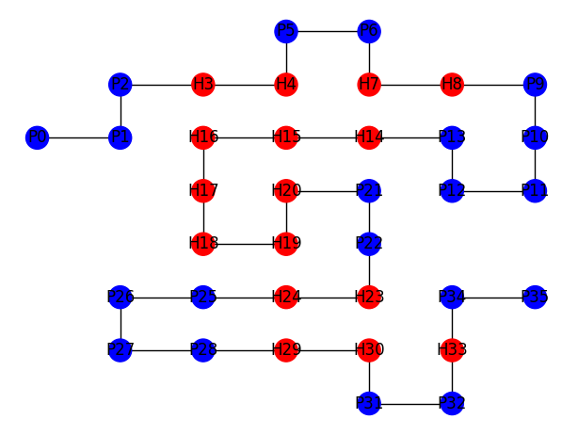
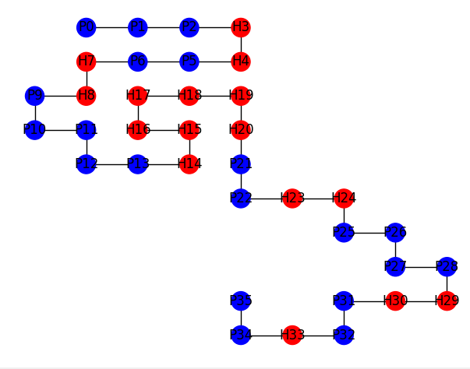
Monte Carlo
Voordelen: Iteraties instelbaar, pruning niet nodig als je snel een basis streng nodig hebt, geen exponentiele groeifactor
Nadelen: uitkomst gebaasd op kans, op een goede uitkomst wordt niet voortgeborduurd.

Slide 10
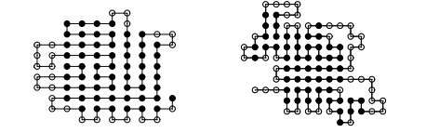
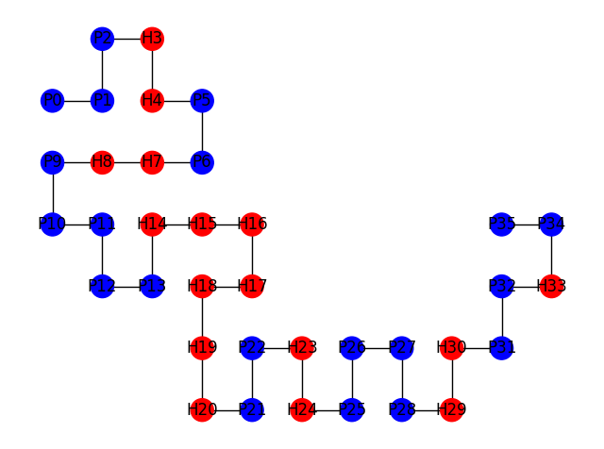

Hoe zien Ideale vouwingen eruit?
Chen & Huang. (2005)

Slide 11
Hill Climber
Bouwt voort op Monte Carlo. De streng wordt op willekeurige punten aangepast en daarna wordt gecontroleerd of de score verbeterd. Elke verbeterde score word de nieuwe highscore.
Pseudocode
highscore = huidige score
for iteratie:
if aangepaste score >= 0:
highscore = aangepaste score
return highscore
Voordelen: Kan de score van een Monte Carlo verhogen.
Nadelen: Kan komen vast te zitten in een lokaal maximum.

Slide 12
Simulated Annealing
Om uit locale maxima te kunnen komen moet je soms lagere scores accepteren. Naarmate de temperatuur afneemt, neemt ook de kans af dat een lagere score wordt aangenomen.
Pseudocode
highscore = huidigescore
if temperatuur > 1:
if aangepasteScore >= highscore
huidige score = aangepasteScore
if aangepasteScore > highscore:
highscore = aangepasteScore
else:
if e^(scoreverschil/temperatuur) < rand():
huidigescore = aangepasteScore
temperatuur afname
Voordelen: Kans om uit locale maxima te komen.
Nadelen: Als het problem veel lokale maxima heeft die niet veel verschillen van het globale maximum is het erg moeilijk om in het globale maximum terecht te komen.

Slide 13
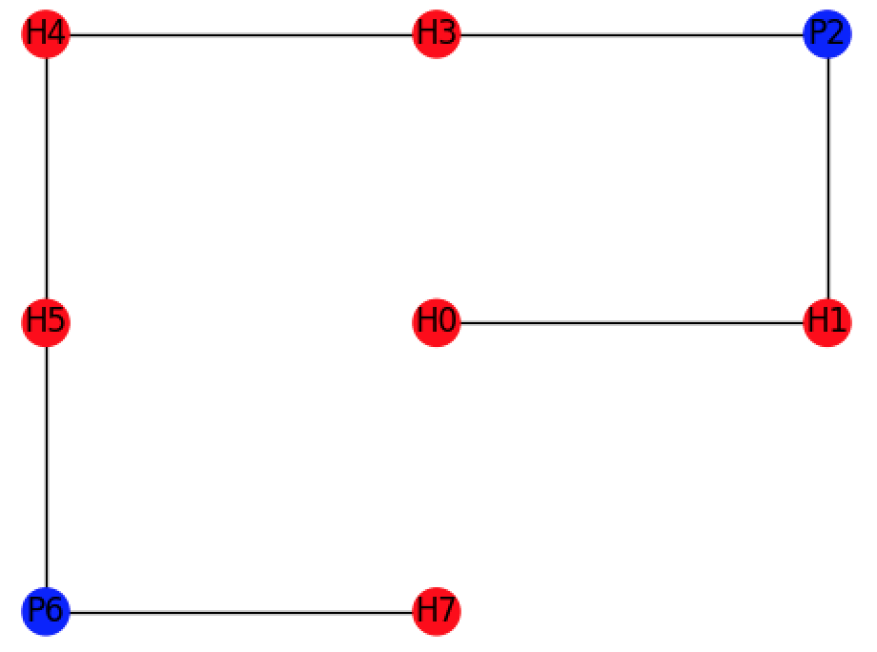
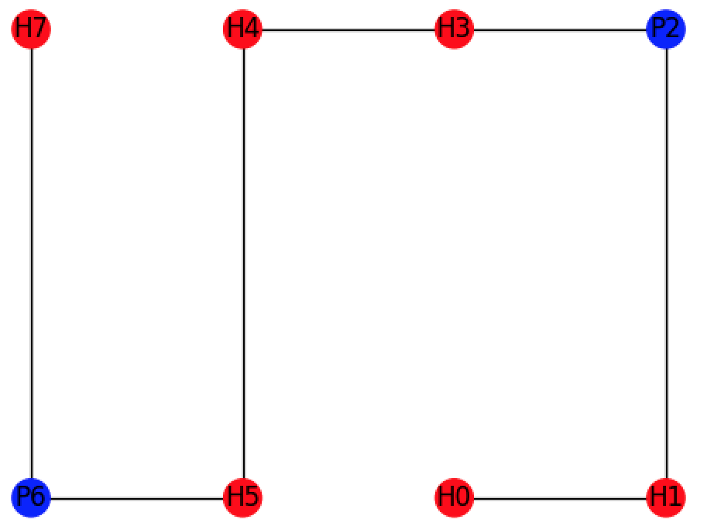
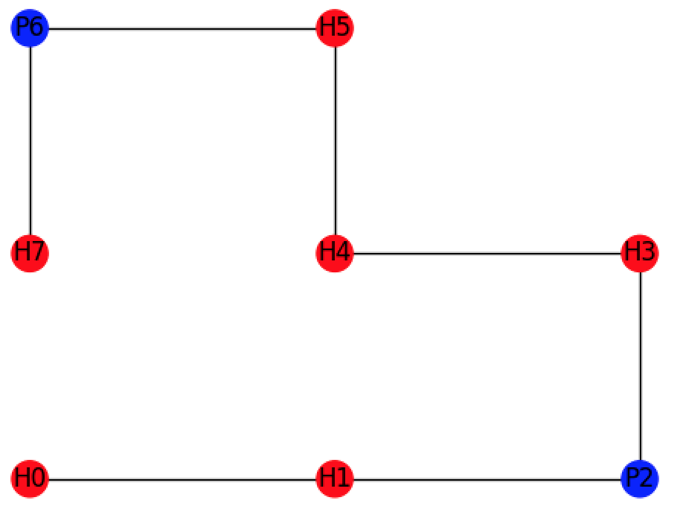
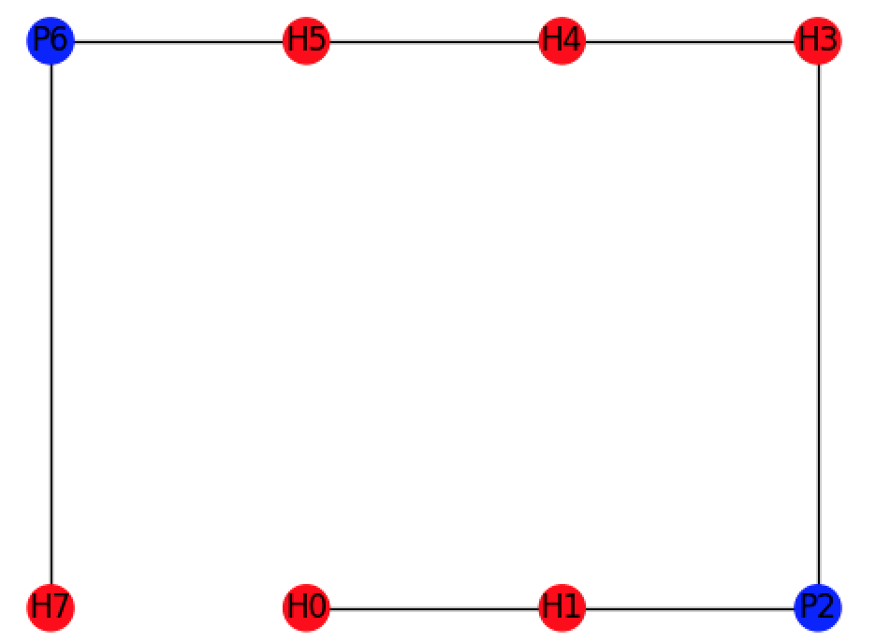
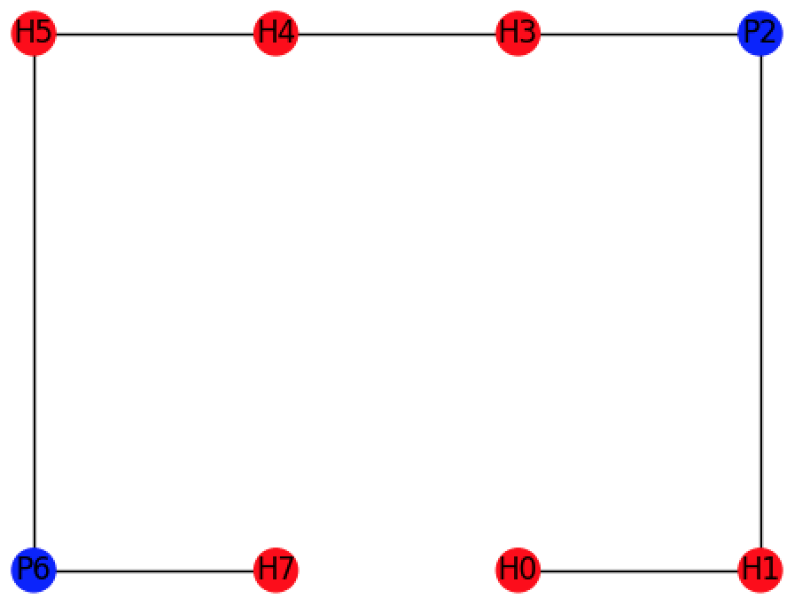
Resultaten
Eiwit (n) | State Space | Upper Bound | Optimal Score
HHPHHHPH (8) | 16.384 | 365 | -6
Brute Force
Iteraties: 4096
Beste oplossing: -3
Aantal beste oplossingen: 6

Slide 14
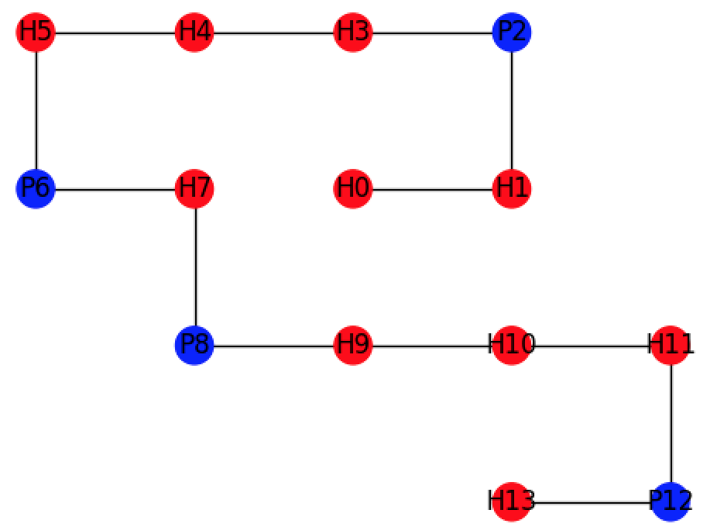
Resultaten
Eiwit (n) | State Space | Upper Bound | Optimal Score
HHPHHHPHPHHHPH (14) | 6.7 • 10⁷ | 265.721 | -8
Brute + Pruning
Iteraties: 531.441
Beste oplossing: -6
Aantal beste
oplossingen: 28

Slide 15
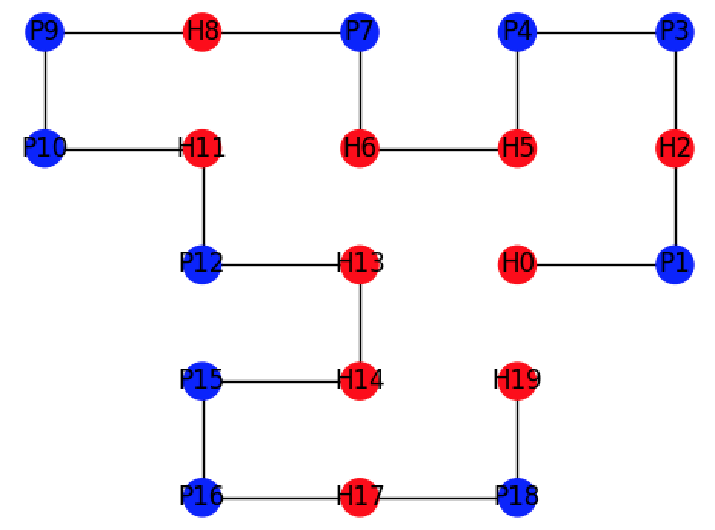
Resulaten
Eiwit (n) | State Space | Upper Bound | Optimal Score
HPHPPHHPHPPHPHHPPHPH (20) | 2.7 • 10¹² | 1.9 • 10⁸ | -12
Algoritme: Beste oplossing (Iteraties)
Monte Carlo: -9 (1.000.000)
Hill Climber: -9 (100.000)
Sim. Annealing: -9 (100.000)

Slide 16
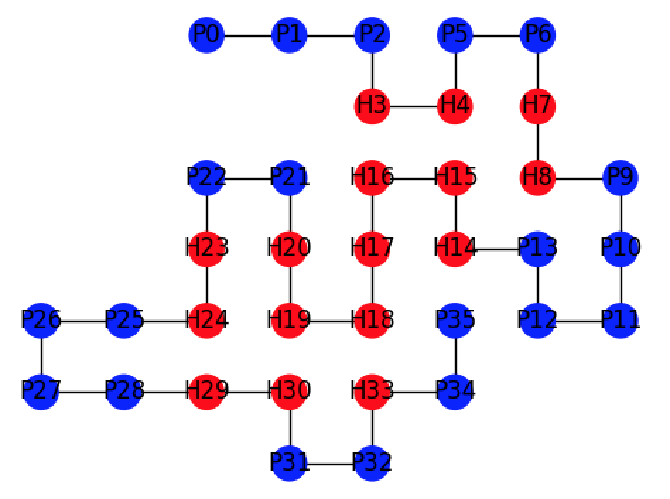
Resulaten
Eiwit (n) | State Space | Upper Bound | Optimal Score
PPPHHPPHHPPPPPHHHHHHHPPHHPPPPHHPPHPP (36) | 1.2 • 10²¹ | 8.3 • 10¹⁵ | -16
Algoritme: Beste oplossing (Iteraties)
Monte Carlo: -12 (800.000)
Hill Climber: -12 (1000)
Sim. Annealing: -12 (1000)

Slide 17
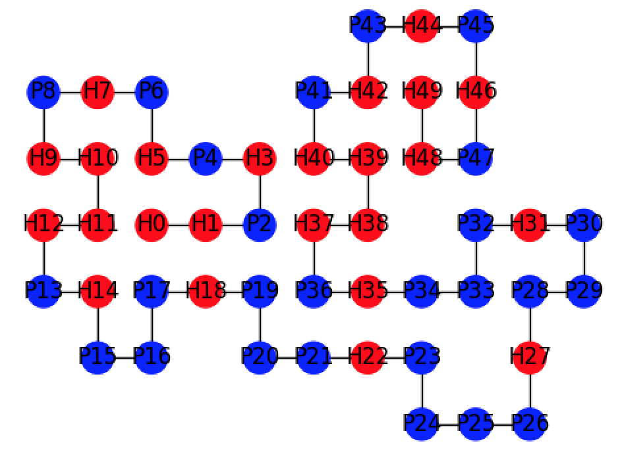
Resulaten
Eiwit (n) | State Space | Upper Bound | Optimal Score
HHPHPHPHPHHHHPHPPPHPPPHPPPPHPPPHPPPHPHHHHPHPHPHPHH (50) | 32 •10³⁰ | 4.0 • 10²² | -26
Algoritme: Beste oplossing (Iteraties)
Monte Carlo: -17 (1.000.000)
Hill Climber: -17 (100.000)
Sim. Annealing: -16 (1000)

Slide 18
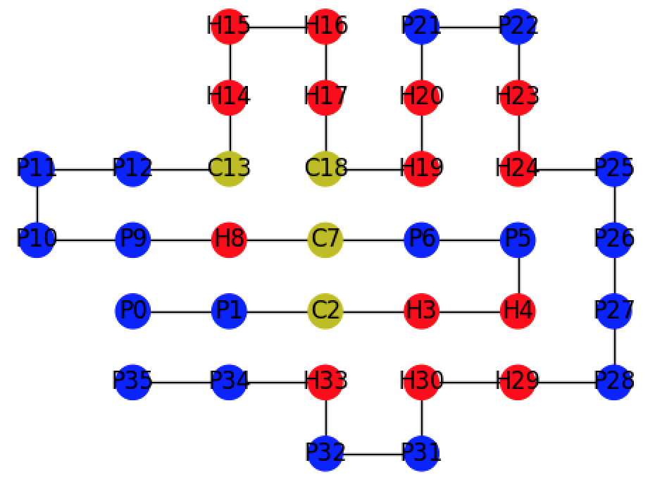
Resulaten
Eiwit (n) | State Space | Upper Bound | Optimal Score
PPCHHPPCHPPPPCHHHHCHHPPHHPPPPHHPPHPP (36) | 1.2 • 10²¹ | 8.3 • 10¹⁵ | ?
Algoritme: Beste oplossing (Iteraties)
Hill Climber: -24 (100.000)
Sim. Annealing: -24 (100.000)

Slide 19
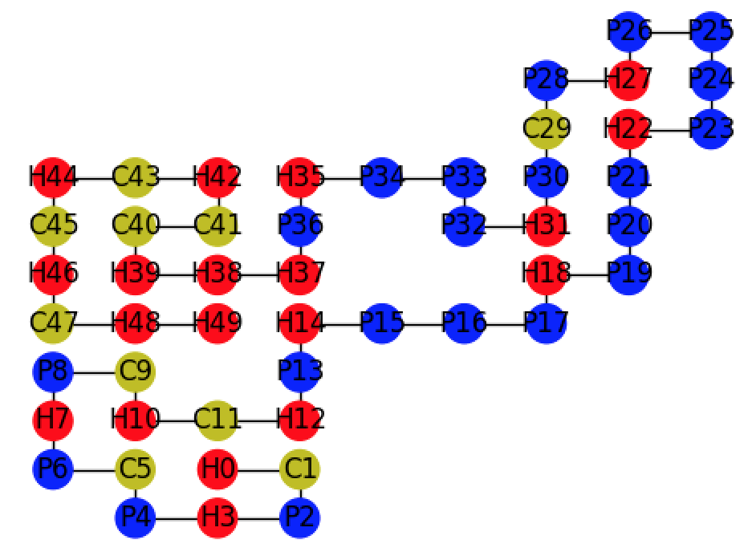
Resulaten
Eiwit (n) | State Space | Upper Bound | Optimal Score
HCPHPHPHCHHHHPCCPPHPPPHPPPPCPPPHPPPHPHHHHCHPHPHPHH (50) | 32 •10³⁰ | 4.0 • 10²² | ?
Algoritme: Beste oplossing (Iteraties)
Hill Climber: -24 (100.000)
Sim. Annealing: -27 (100.000)

Slide 20
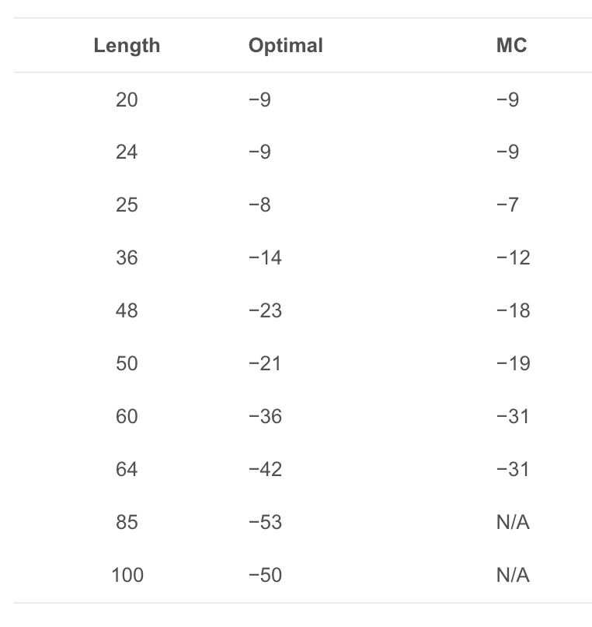
Resultaten Vergelijking
MC HC SA
-9 -9 -9
- - -
- - -
- - -
-12 -12 -12
- - -
- - -
- - -
- - -
- - -
- - -
- - -
Chen & Huang. (2005)

Slide 21
Conclusie
Depth First Brute Force kan het probleem niet in afzienbare tijd oplossen, zelfs niet met pruning.
Monte Carlo is een handige manier om een basis streng te verkrijgen met een redelijk score.
Via een Hill Climber algortime kan met een Monte Carlo oplossing een hoge score verkegen worden, maar er kunnen veel lokale maxima zijn.
Via een Simulated Annealing algortime is het erg moeilijk om in de globale maximum terecht te komen. Lijkt wel significant beter wanneer het eiwit een C-aminozuur bevat en een lengte heeft vanaf 50.

Slide 22

Vragen?

